Slide 1

PROJETO AVALIATIVO - 2025
ANÁLISE DE PADRÕES TÁTICOS NO FUTEBOL
MINERAÇÃO DE DADOS
Marvin Cristhian Gomes Pinto | Paulo Guilherme Moreira | Raphael Culim Neves

Slide 2
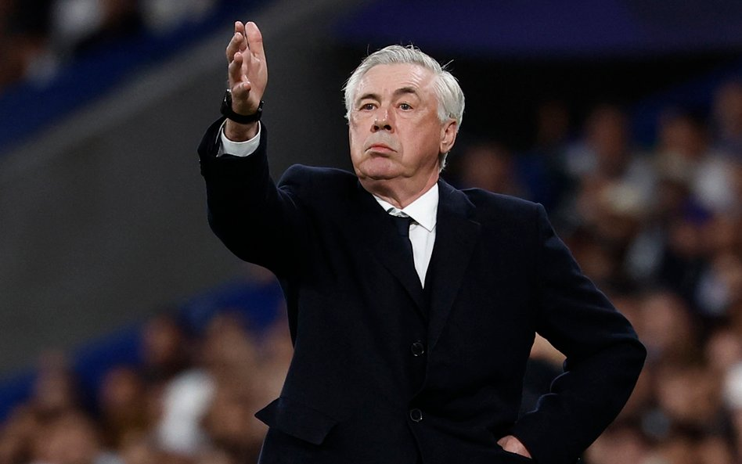
PROBLEMA
O PROBLEMA DA MEMÓRIA/SUBJETIVIDADE
UNIVERSIDADE DO FUTEBOL - A análise puramente observacional no futebol é limitada e subjetiva. Estudos clássicos indicam que treinadores e analistas conseguem reter na memória menos de 45% dos eventos críticos que ocorrem durante uma partida, gerando diagnósticos imprecisos.
Artigo de referência: A importância da Análise de Desempenho - Universidade do Futebol (Como a memória trai a avaliação).

Slide 3
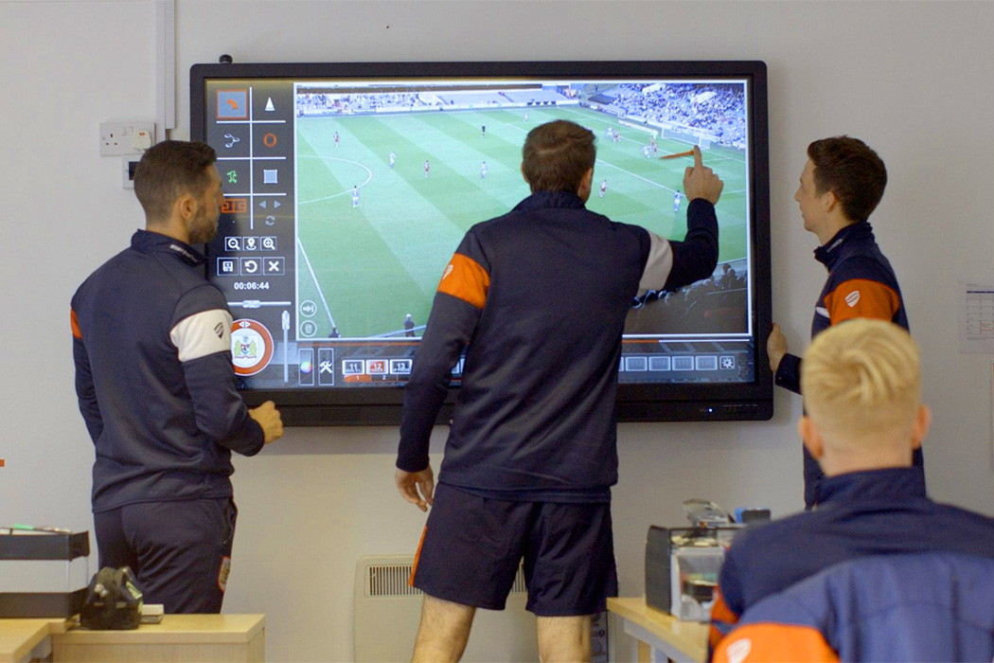
REVISÃO DE LITERATURA
Processo KDD e Descoberta de Conhecimento: Segundo Han, Kamber e Pei (2012), referências mundiais na área, a Mineração de Dados é a etapa essencial para transformar grandes volumes de dados brutos (como estatísticas de 11 ligas europeias) em padrões úteis, permitindo a descoberta de conhecimento que não é trivial ou intuitivo.
Clusterização para Perfil Tático: Estudos brasileiros, como o de Rigo (2016 - UFRGS), demonstram que algoritmos não supervisionados (como Clusterização) são eficazes para agrupar times e jogadores por semelhança de atributos técnicos, superando a classificação tradicional baseada apenas na posição em campo.
Uso do European Soccer Database: A base de dados utilizada é referência em estudos acadêmicos internacionais para predição de resultados (Mathien, 2016). Pesquisas indicam que a aplicação de Regras de Associação (Apriori) nessa base permite identificar quais variáveis (ex: posse de bola + chutes certos) ocorrem juntas em vitórias, criando "regras de sucesso" estatisticamente comprovadas.

Slide 4

PROPOSTA DO PROJETO
ANÁLISE DE PADRÕES TÁTICOS
Tendo em vista a dificuldade de uma análise mais precisa do futebol contemporâneo, o projeto surge com inteção de estudar a base de dados de Mathien e analisar os padrões táticos do futebol europeu, aplicando a Clusterização para separar os times por estilo tático, e Regras de Associação para identificar as “Regras de Sucesso” de cada estilo tático.

Slide 5
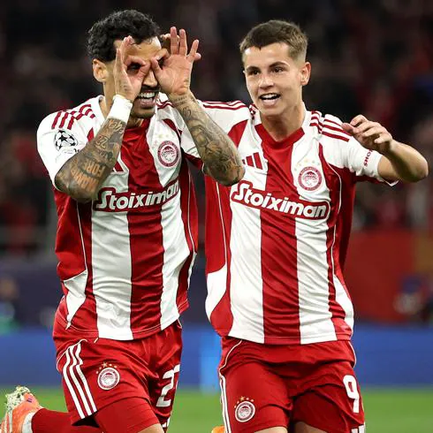
FONTE (DATABASE)
EUROPEAN SOCCER DATABASE
O DataBase de Hugo Mathien possui dados de mais de 25 mil partidas, jogadores e atributos de times do futebol profissional europeu. Sua última atualização foi a 9 anos atrás, contudo boa parte das conclusões que tiramos com a pesquisa se aplicam ao futebool contemporâneo (europeu e até mesmo brasileiro).
European Soccer Database | Disponível em: https://www.kaggle.com/datasets/hugomathien/soccer

Slide 6
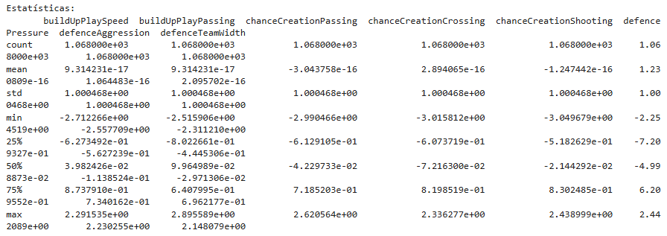
METODOLOGIA
1: PRÉ-PROCESSAMENTO E ENGENHARIA DE ATRIBUTOS
Fonte: European Soccer Database (SQLite).
Limpeza: Tratamento de valores nulos e conversão de datas para "Temporadas" (ex: 2008/2009).
Feature Engineering: Criação da variável alvo "Saldo Médio de Gols" para medir eficiência.
Padronização: Aplicação de Z-Score (StandardScaler) para colocar todos os atributos táticos na mesma escala numérica.

Slide 7
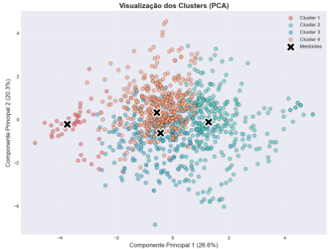
METODOLOGIA
2: ALGORITMO DE CLUSTERIZAÇÃO
Algoritmo: K-Medoids (PAM - Partitioning Around Medoids).
Por que K-Medoids? Diferente do K-Means (que usa médias), o K-Medoids usa pontos reais (times reais) como centro dos grupos. Isso o torna mais robusto a outliers e ruídos, ideal para dados de futebol onde um time muito fora da curva (como o Barcelona de 2010) poderia distorcer a média.

Slide 8
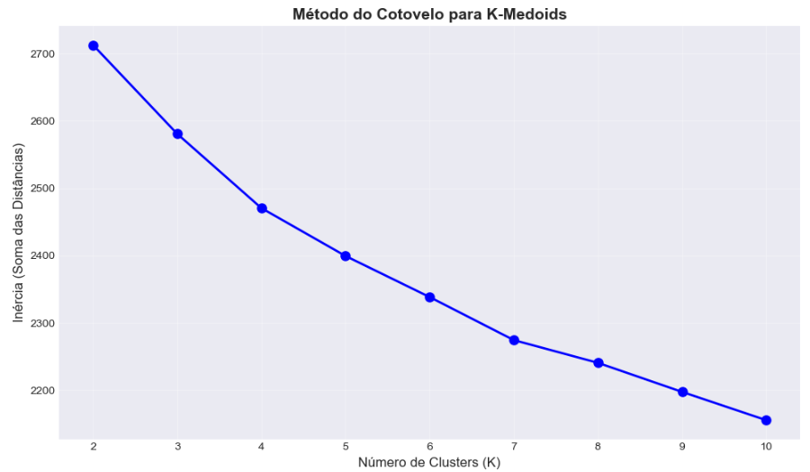
METODOLOGIA
3: VALIDAÇÃO DO MODELO
Definição de K: Uso combinado do Método do Cotovelo (Elbow Method) e Coeficiente de Silhueta.
Resultado: O K ideal foi definido em 4 Clusters, onde a separação entre os estilos de jogo se mostrou mais nítida e interpretável.

Slide 9
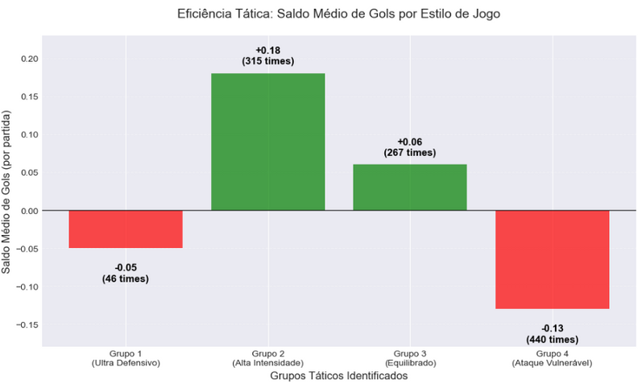
ESTILOS TÁTICOS ENCONTRADOS
AO FINAL, FORAM IDENTIFICADOS 4 CLUSTERS
Cluster 1: "A Retranca Passiva" (Conservador)
Cluster 2: "Alta Intensidade” (Vencedor)
Cluster 3: "Jogo Equilibrado" (Controlado)
Cluster 4: "Ataque Vulnerável" (Arriscado)

Slide 10
SOCCER
CLUSTER 1: A RETRANCA PASSIVA" (O ESTILO CONSERVADOR)
FOOTBALL

Slide 11

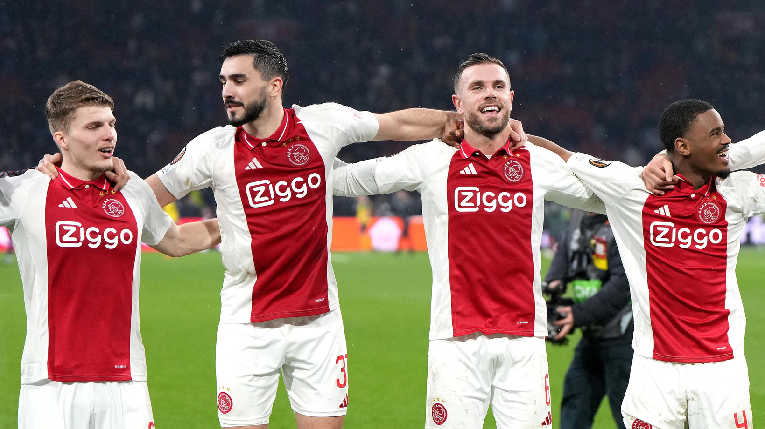
Eficiência (Saldo de Gols: -0.05): Ruim.
Por que não funciona bem? Ao abdicar do ataque (criação baixa) e não pressionar o adversário, eles chamam o adversário para cima. É um estilo de "medo de perder", que acaba resultando em derrotas ou empates sem gols.
Exemplo de time do cluster: Ajax (Temporada 2009/2010)
O que os dados dizem: Tem as menores médias em tudo. Velocidade de construção baixa (33), pressão defensiva mínima (31) e o time joga muito compactado/estreito na defesa (34).
Comportamento em campo: É aquele time que joga "com o freio de mão puxado". Eles tocam a bola devagar, sem objetividade, e quando perdem a bola, recuam totalmente para a própria área (pressão baixa e time estreito) em vez de tentar recuperar.

Slide 12
SOCCER
CLUSTER 2: ALTA INTENSIDADE E PRESSÃO TOTAL (VENCEDOR)
FOOTBALL

Slide 13

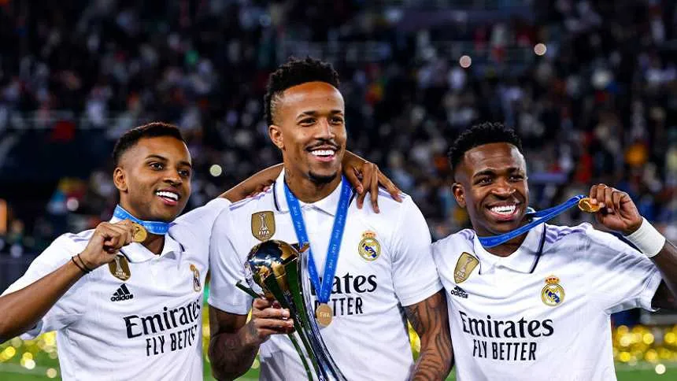
Eficiência (Saldo de Gols: +0.18): A melhor de todas.
Por que é o mais vantajoso? O futebol moderno premia a intensidade. Ao pressionar alto (Defensive Pressure alta), eles recuperam a bola perto do gol adversário. Ao atacar rápido (BuildUp Speed alta), pegam a defesa desarrumada. É o equilíbrio perfeito entre risco e recompensa.
Exemplo de time do cluster: Real Madrid CF (Temporada 2014/2015 - Era Ancelotti)
O que os dados dizem: Médias altas em tudo. Maior velocidade de construção (57), maior criação de chances (60) e, crucialmente, a maior pressão defensiva (53) e agressividade (56).
Comportamento em campo: É o estilo de times como Liverpool de Klopp ou Bayern de Munique. Eles atacam rápido, criam muitas chances e, assim que perdem a bola, pressionam alto e agressivamente para recuperar.

Slide 14
SOCCER
CLUSTER 3: JOGO CADENCIADO/EQUILIBRADO
FOOTBALL

Slide 15
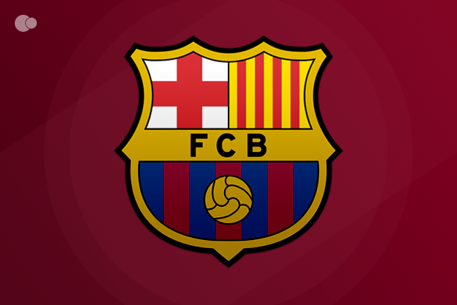
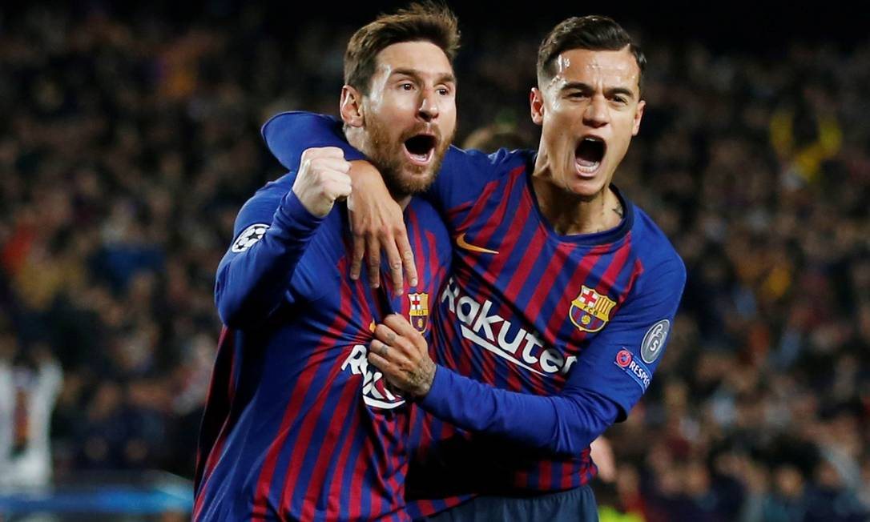
Eficiência (Saldo de Gols: +0.06): Positiva, mas modesta.
Por que funciona? É um estilo seguro. Não se expõem tanto quanto o Cluster 4, garantindo um saldo de gols levemente positivo. É o time que não corre riscos de rebaixamento.
Exemplo de time do cluster: FC Barcelona (Temporada 2014/2015 - Trio MSN: Messi, Suárez, Neymar)
O que os dados dizem: Médias intermediárias (40-50). Não são nem muito rápidos, nem muito lentos. Têm uma defesa razoavelmente agressiva.
Comportamento em campo: Times que tentam controlar o jogo, mas sem a explosão do Cluster 2. Têm uma boa organização defensiva, mas faltam "armas letais" no ataque.

Slide 16
SOCCER
CLUSTER 4: ATAQUE DIRETO VULNERÁVEL
FOOTBALL

Slide 17
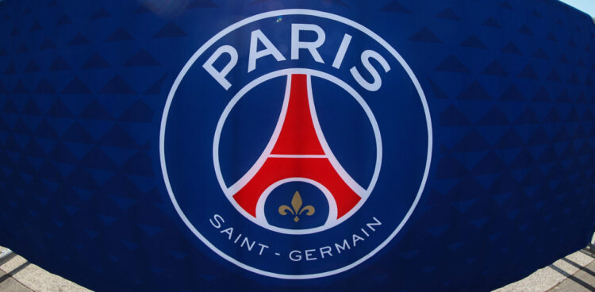
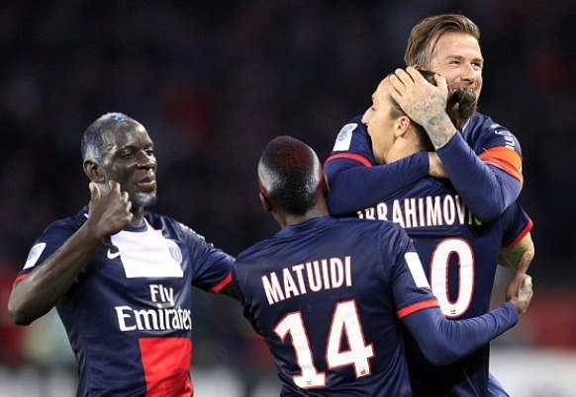
Eficiência (Saldo de Gols: -0.13): A pior de todas.
Por que é o menos eficiente? É o estilo "suicida". Eles tentam jogar rápido como os times grandes (Cluster 2), mas não têm a disciplina defensiva para segurar o contra-ataque. Correm muito, pensam pouco e cansam rápido, sofrendo muitos gols.
Exemplo de time do cluster: Paris Saint-Germain (Temporada 2013/2014 - Ibrahimović/Cavani)
O que os dados dizem: Velocidade de construção alta (54), quase igual ao melhor grupo, MAS com pressão defensiva baixa (40). É o maior grupo (440 times).
Comportamento em campo: Eles tentam atacar correndo muito (jogo direto), mas sem qualidade na criação. O problema fatal: quando perdem a bola no ataque, a defesa não pressiona e está desorganizada.

Slide 18
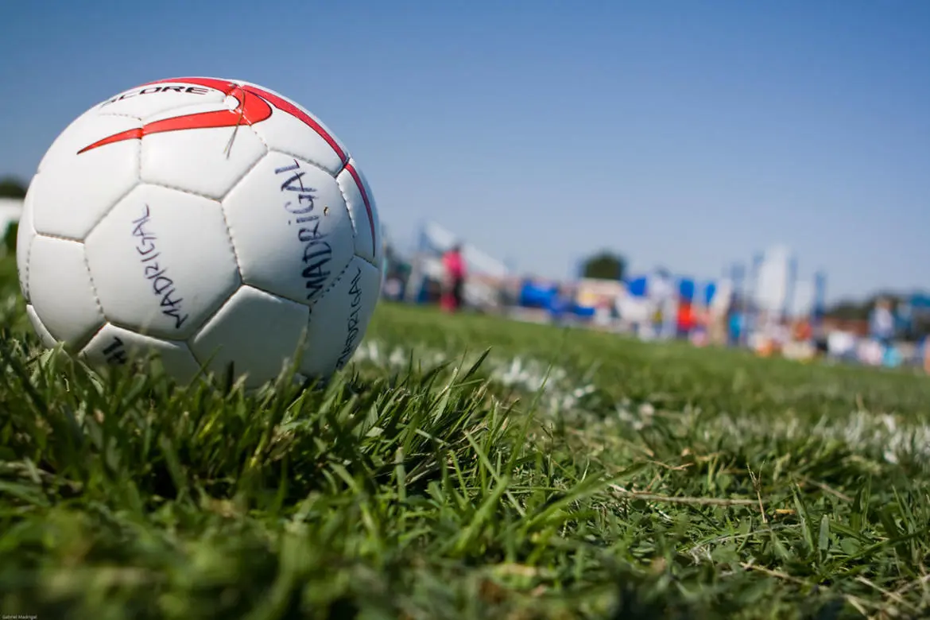
CLASSIFICAÇÃO: PREVENDO O ESTILO DO TIME
(RESULTADOS E CONCLUSÕES)
Nesta etapa, o objetivo foi treinar uma IA para identificar automaticamente a qual cluster (estilo tático) um time pertence, apenas olhando para seus números, sem a necessidade de rodar o K-Medoids novamente.

Slide 19
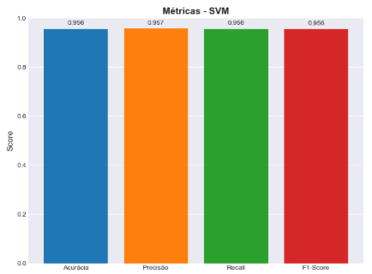
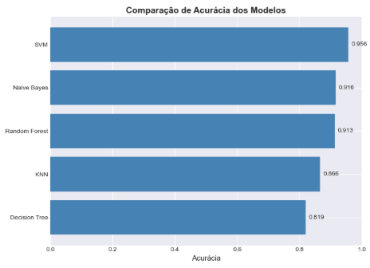
Os Melhores Modelos:
SVM (Support Vector Machine): Foi o campeão absoluto com 95.6% de acurácia.
O que isso significa? O SVM é excelente em traçar fronteiras claras. Isso prova que os 4 estilos táticos descobertos são matematicamente muito distintos. Não há muita "zona cinzenta" entre um time de ataque rápido e um time de posse de bola.
2. Naive Bayes e Random Forest: Ambos ficaram acima de 91%, confirmando a robustez dos dados.
3. Decision Tree: Teve o pior desempenho (81%), sugerindo que as decisões táticas não são lineares simples (ex: "se chuta muito, então é ataque"), mas sim combinações complexas de fatores.

Slide 20
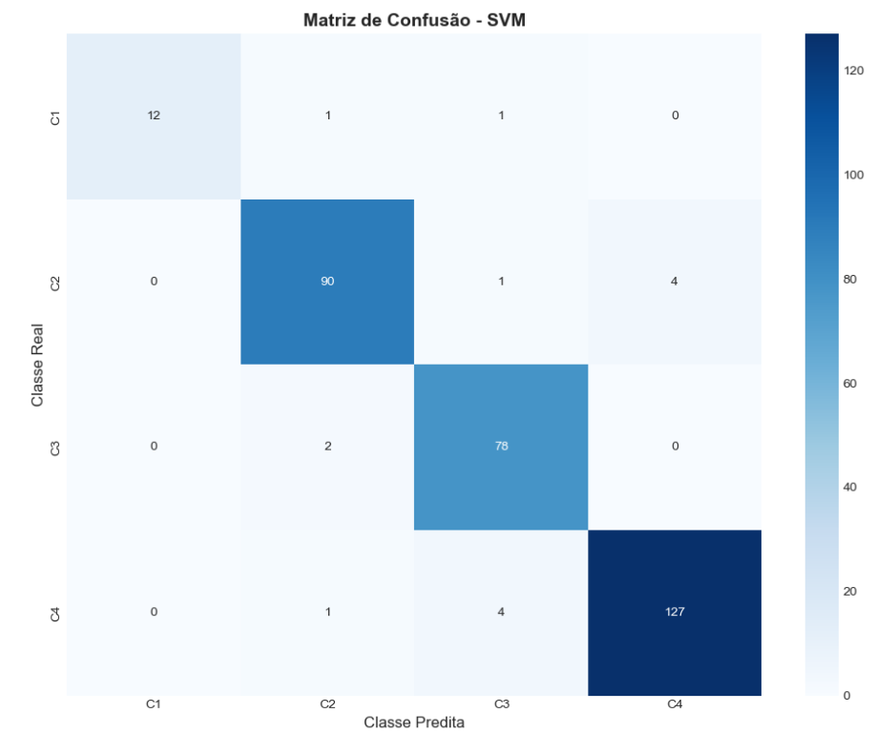
MATRIZ DE CONFUSÃO
O modelo quase nunca confunde o Cluster 1 (Retranca) com o Cluster 2 (Alta Intensidade). Eles são opostos táticos perfeitos.
A maior (pequena) confusão acontece entre o Cluster 3 e 4, que são estilos intermediários.

Slide 21
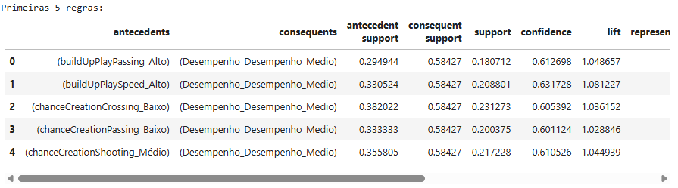
REGRAS DE ASSOCIAÇÃO: AS REGRAS DO SUCESSO
(RESULTADOS E CONCLUSÕES)
O algoritmo Apriori encontrou padrões ocultos que ligam atributos táticos diretamente ao desempenho (vitórias/saldo de gols).

Slide 22
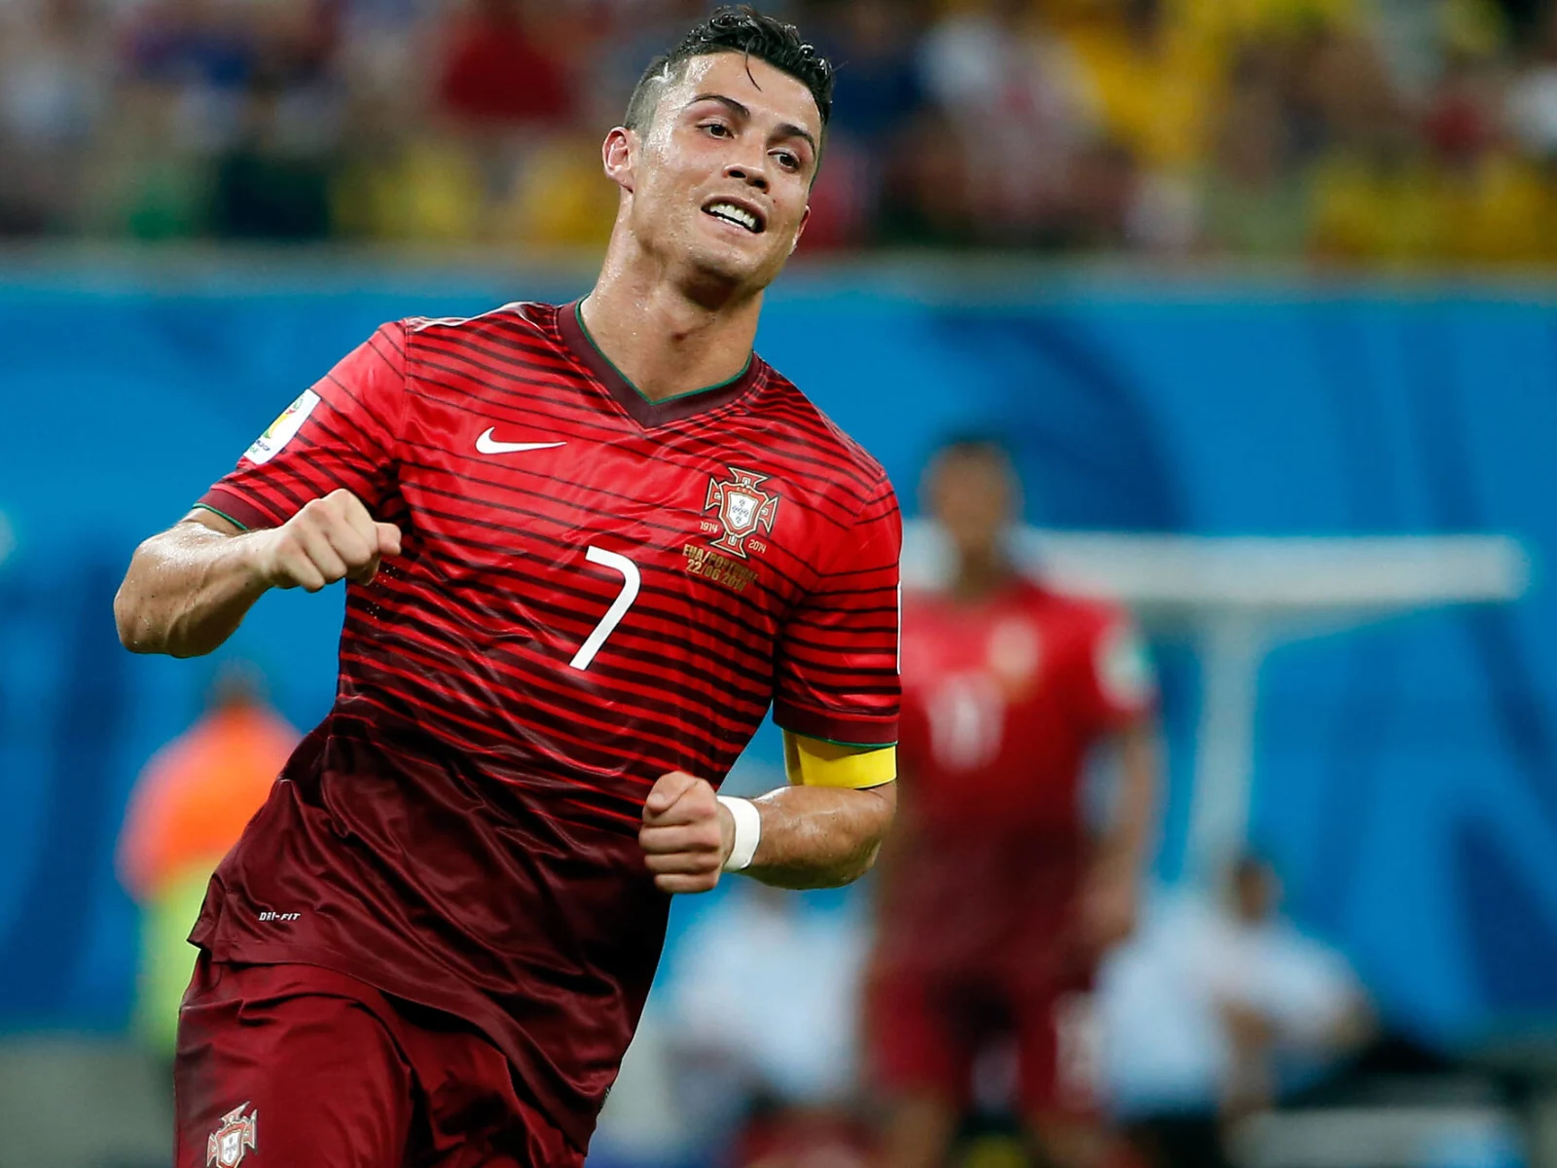
REGRA DE OURO 1: A VELOCIDADE É REI
Regra: buildUpPlaySpeed_Alto → Desempenho_Bom/Medio
Lift (Força da regra): 1.08
Interpretação: Times que constroem jogadas em alta velocidade têm 8% mais chances de ter um desempenho superior à média. No futebol moderno, a transição rápida é a arma mais eficiente contra defesas organizadas.

Slide 23
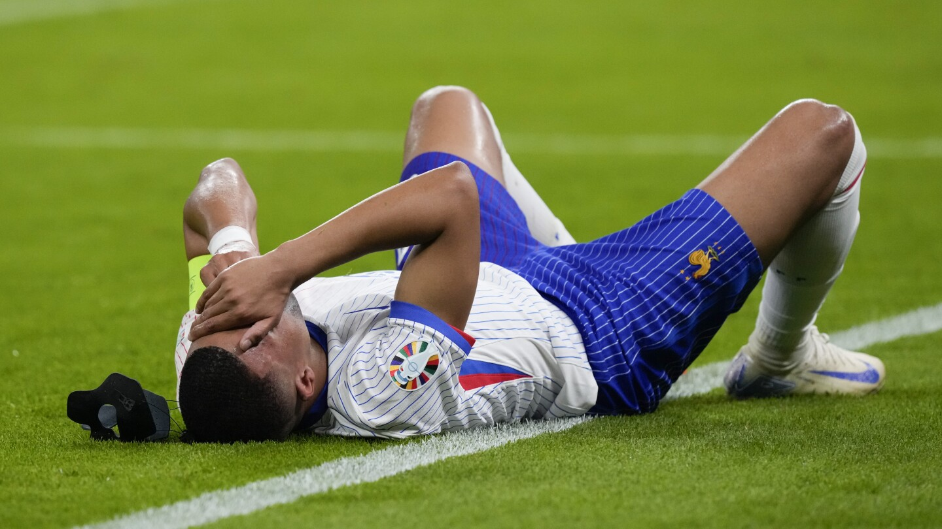
REGRA DE OURO 2: O PERIGO DA PASSIVIDADE
Regra: defencePressure_Baixo + chanceCreationCrossing_Baixo → Desempenho_Medio/Ruim
Interpretação: Se um time não pressiona na defesa (marca frouxo) e também não cruza bolas na área (ataque estático), a chance de ter um desempenho medíocre é altíssima. Isso valida a ideia de que "futebol é intensidade".

Slide 24
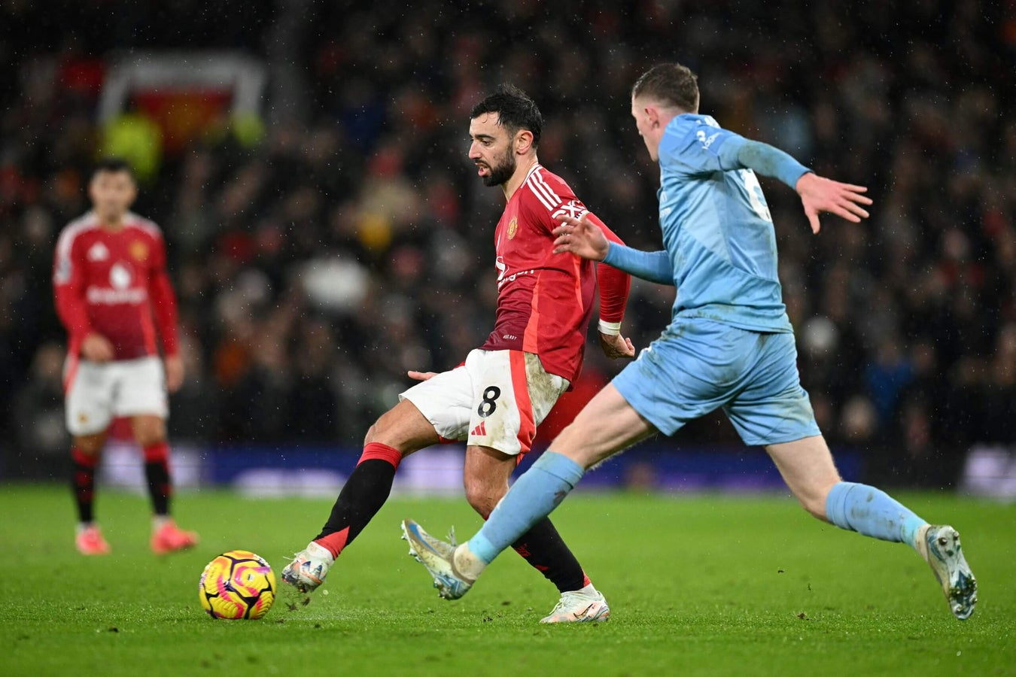
REGRA DE OURO 3: O EQUILÍBRIO DA POSSE
Regra: buildUpPlayPassing_Alto (Muitos passes) → Desempenho_Medio
Lift: 1.04
Interpretação: Ter muito passe sozinho não garante vitória. Times que tocam muito a bola (Tiki-taka) sem a agressividade do chute tendem a ficar no "Desempenho Médio". Para ser "Bom", o passe precisa vir acompanhado de Criação de Chances (Shooting).

Slide 25
CONCLUSÃO
RESPOSTA TÁTICA
A Intensidade Vence: A clusterização (K-Medoids) provou matematicamente que o Cluster 2 (Alta Intensidade e Pressão) é o modelo mais eficiente do futebol europeu (Saldo: +0.18). Em contraste, estilos passivos ou de ataque desorganizado (Cluster 4) apresentaram correlação direta com desempenho negativo.

Slide 26
CONCLUSÃO
QUEBRA DE PARADIGMAS
Velocidade > Posse: Através do algoritmo Apriori, descobrimos que a Velocidade de Construção é um indicador de sucesso mais forte do que a simples troca de passes. O mito de que "ter a bola garante a vitória" foi refutado pelas regras de associação; a transição rápida é a verdadeira chave.

Slide 27
CONCLUSÃO
A SOLUÇÃO TECNOLÓGICA
Ferramenta de Diagnóstico: Desenvolvemos um classificador (SVM) com 95.6% de acurácia. Isso significa que o projeto entregou uma ferramenta capaz de automatizar a análise de adversários, eliminando a subjetividade humana e o viés cognitivo citados no início da apresentação.

Slide 28
CONCLUSÃO
DESTAQUE FINAL
Impacto: O projeto demonstra que a Mineração de Dados transforma números brutos em inteligência competitiva, permitindo que clubes tomem decisões estratégicas baseadas em evidências, e não apenas na intuição.

Slide 29
REFERÊNCIAS
UNIVERSIDADE DO FUTEBOL. A análise de desempenho no futebol – parte I: dados gerais. 2012. Disponível em: <https://universidadedofutebol.com.br/2012/05/13/a-analise-de-desempenho-no-futebol-parte-i-dados-gerais/>. Acesso em: 28 nov. 2025.
UNIVERSIDADE DO FUTEBOL. A análise de desempenho no futebol – parte II: informações de jogo. 2012. Disponível em: <https://universidadedofutebol.com.br/2012/05/20/a-analise-de-desempenho-no-futebol-parte-ii-informacoes-de-jogo/>. Acesso em: 30 nov. 2025.
UNIVERSIDADE DO FUTEBOL. A análise de desempenho no futebol – parte III: relatórios. 2012. Disponível em: <https://universidadedofutebol.com.br/2012/05/27/a-analise-de-desempenho-no-futebol-parte-iii-relatorios/>. Acesso em: 30 nov. 2025.

Slide 30
SOCCER
OBRIGADO
FOOTBALL

